Slide 1
El Pla Cerdà i l’Eixample de Barcelona
HISTÒRIA

Slide 2
BARCELONA DESPRÉS DE 1714
Muralles i baluards
La Ciutadella
Castell de Montjuic
Barri de la Barceloneta

Slide 3
“abajo las murallas”
Fins a mitjans del segle XIX, Barcelona era una plaça militar envoltada de muralles i “vigilada” des de la Ciutadella, construïda a sobre de l’antic barri de la Ribera després de 1714.
El creixement demogràfic i l’amuntegament dins de la ciutat de Barcelona provocà un gran moviment ciutadà que exigia l’enderrocament de les muralles.
Tota la plana exterior a les muralles tenia caràcter militar, i no s’hi podia construir.

Slide 4
PLANS MUNICIPALS PER A L’EIXAMPLE (1855 – 59)
PROJECTE GUANYADOR D’ANTONI ROVIRA
PROJECTE DE JOSEP FONTSERÈ

Slide 5
ALTRES MODELS D’EIXAMPLES
MODEL RETICULAR DE NOVA YORK
MODEL RADIAL DE PARÍS

Slide 6
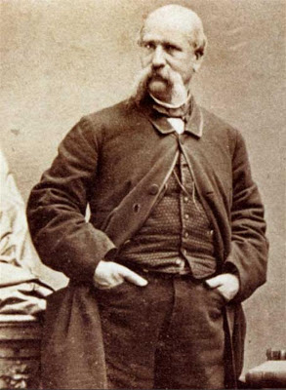
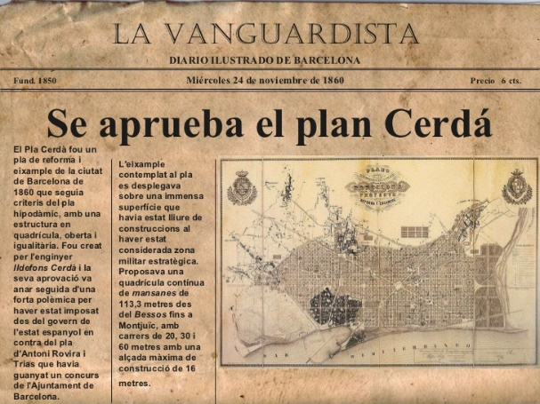
El pla d’ildefons cerdà
Ildefons Cerdà Sunyer (1815 – 1876). Fou enginyer, jurista i economista, a més de polític.
El Govern de Madrid va atorgar el projecte a Ildefons Cerdà el 1860.

Slide 7
El “pla cerdà”: un projecte original

Slide 8
El “pla cerdà”: UN PLA “EN QUADRÍCULA”
Pla consistent en una extensió de mançanes o illes de 113,33 x 113,33 m. amb carrers rectes d’amplades de 20, 30 i 60 metres.
PLA HIPODÀMIC O “EN QUADRÍCULA”

Slide 9
El pla cerdà: Una ciutat verda
Previsió de zones enjardinades a l’interior de cada mançana i per tot l’Eixample.

Slide 10
El pla cerdà: UNA CIUTAT DE MESURES HUMANES
Xamfrans a les confluències dels carrers perpendiculars de 45º.

Slide 11
El pla cerdà: UN PLA AMB LLUM I AIRE
Cada illa fa 1,24 h.

Slide 12
El pla cerdà: una ciutat amb serveis

Slide 13
El “pla cerdà”: NO TOT VA SORTIR BÉ...
L’especulació va anar augmentant la superfície edificable i va portar a una notable densificació.

Slide 14
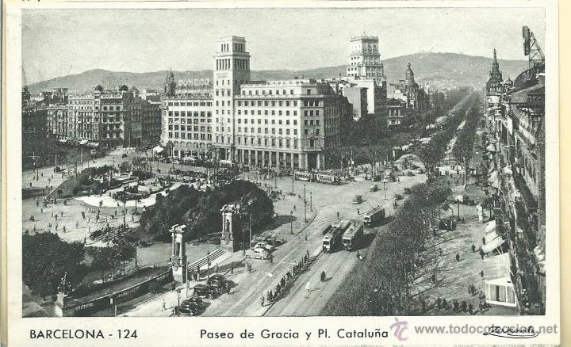
EL PASSEIG DE GRÀCIA, NOVA ARTÈRIA DE LA CIUTAT
La nova gran artèria de la nova ciutat fou el Passeig de Gràcia, veritable aparador de la nova burgesia i que recollia mostres de la millor arquitectura modernista a finals del segle (Domènec i Muntaner, Gaudí ...)

Slide 15
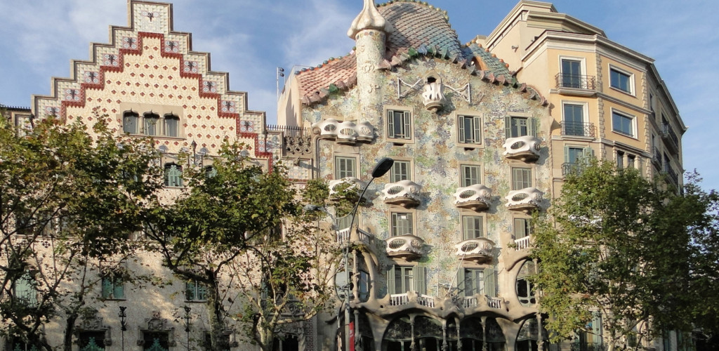
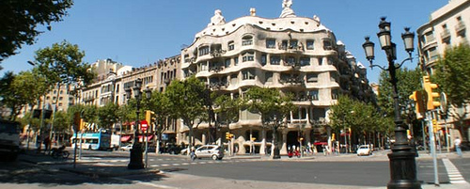
LA “MANÇANA DE LA DISCÒRDIA”

Slide 16
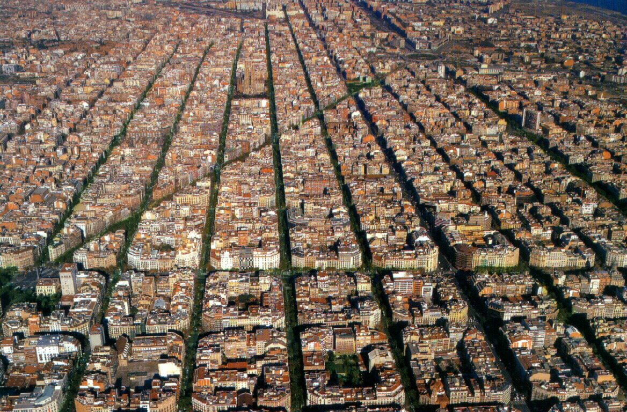
L’EIXAMPLE DE BARCELONA ARA

